Slide 1
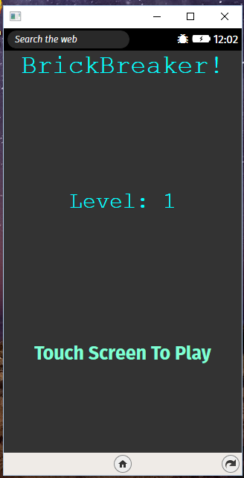
BrickBreak！
Simple game

Slide 2
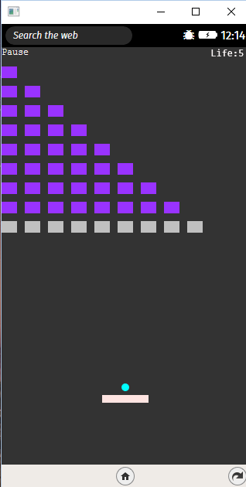
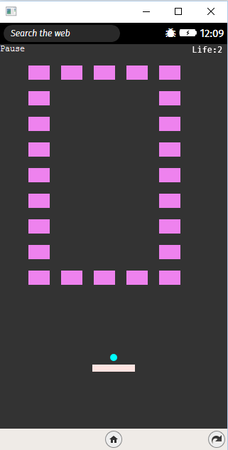
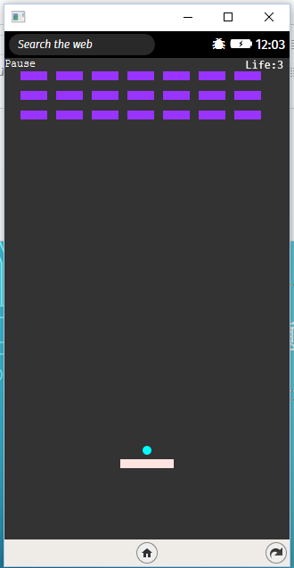
關卡

Slide 3
小道具
增長板子
縮短板子
加命
減命
球速度加快
球速減慢

Slide 4
目標
方塊可以有各種大小，可以組合成各種關卡。
可以增加各種小道具。
美化遊戲，更好看

Slide 5
